Slide 1
QuickSort
Método de ordenación Interna por
intercambio directo
Enero 31, 2021

Slide 2

Introducción
Los método de ordenación Interna por intercambio directo son los más sencillos y por lo tanto más usados para ordenar un conjunto pequeño de datos.
Este método es una variantes del método de intercambio directo, y se caracteriza por ser la más rápida en memoria interna.
Fue propuesto por C. Hoare en 1962.

Slide 3
Características
Se define la posición de un elemento del arreglo, al que se le llamara Pivote.
Los valores que se encuentren a la izquierda del pivote deben ser menores o iguales a él.
Los valores que se encuentren a la derecha del pivote deben ser mayores o iguales a él.
Se intercambia los valores como resultado de la comparación del pivote a la izquierda y derecha.
QuickSort se basa en el principio de Divide y vencerás, y usa la recursividad para llevar a cabo la ordenación del arreglo.

Slide 4
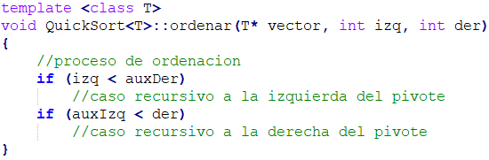
Método recursivo
La forma óptima de implementar el proceso de ordenación QuickSort usa la recursividad, divide el arreglo en partes más pequeñas para cada caso recursivo, y en cada parte dividida del arreglo se define un nuevo pivote.

Slide 5

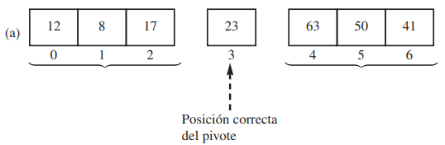
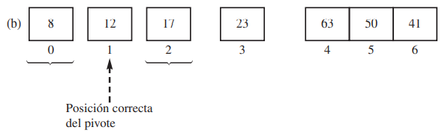
Posición del pivote

Slide 6
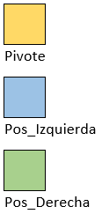
Proceso de Ordenamiento
Primero se evalúa la parte izquierda y se detiene hasta encontrar un número que sea mayor al pivote, luego la parte derecha hasta encontrar un número menor al pivote y los intercambia.

Slide 7




Proceso de Ordenamiento
Por la Izquierda
Por la Derecha
Se divide el arreglo en 2 partes, una con los número menores al primer pivote, y otra con los mayores.

Slide 8




Proceso de Ordenamiento
Por la Izquierda
Por la Derecha
El arreglo se divide tomando los elementos de la izquierda, y dejando los valores más grandes a la derecha.

Slide 9
Conclusiones
El pivote es una de las claves para el ordenamiento QuickSort, además de los auxiliares de izquierda y derecha que dividen el array en partes pequeñas, y para determinar que valores se van a intercambiar.
Arreglo Ordenado con QuickSort

Slide 10
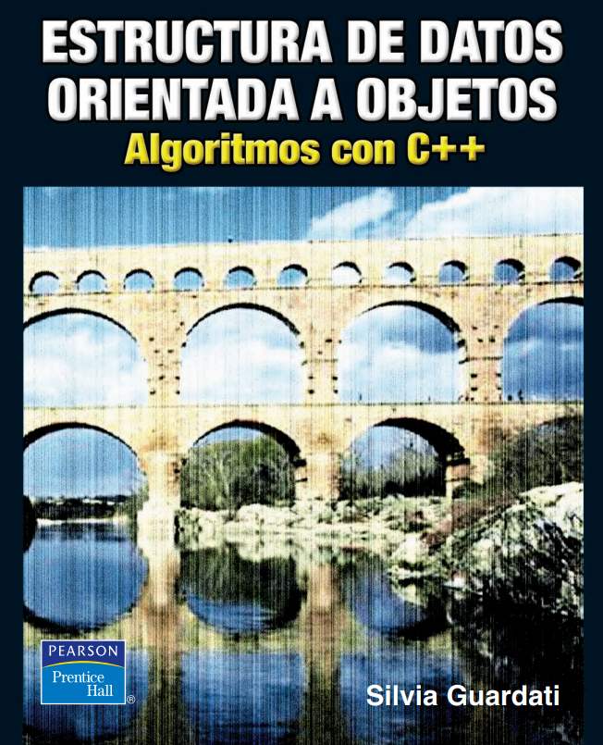
Gracias
Bibliografía
Aguilar, L. J. (2008). FUNDAMENTOS DE PROGRAMACION, Algoritmos, Estructura de datos y Objetos . Madrid: McGRAW-HILL/INTERAMERICANA DE ESPAÑA, S. A. U.
Guardati, S. (2007). ESTRUCTURA DE DATOS ORIENTADA A OBJETOS ALGORITMOS CON C++. México: PEARSON PRENTICE HALL.

